Slide 1
Vienarūšiai tariniai
Dalykas, ugdymo sritis:
Tema:
Klasė:
Priemonės paskirtis:
Ugdomi gebėjimai pagal Bendrąsias programas:
Autorius:
Mokykla:
Lietuvių kalba. Rašymas. Kalbos sandaros pažinimas.
Vienarūšiai tariniai
3 klasė
Įtvirtinti supratimą apie sakinio dalis. Mokyti sakiniuose atpažinti vienarūšius tarinius, rašyti reikiamus skyrybos ženklus.
3.5. Kableliais atskirti neišplėstines vienarūšes sakinio dalis.
3.8. Mokėti kelti klausimus sakinio žodžiams. Atpažinti tarinį, išreikštą veiksmažodžio asmenuojamąja forma.
Aušra Kliūčiuvienė, pradinių klasių mokytoja metodininkė
Marijampolės „Smalsučio“ pradinė mokykla
Notes:
Pamoka skirta pradiniam mokinių supažindinimui su vienarūšiais tariniais. Joje mokiniai aiškinosi, kas yra vienarūšiai tariniai, mokėsi juos atpažinti.

Slide 2

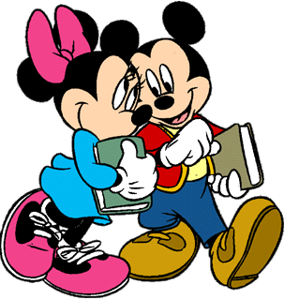

Sveiki! Ar pamenate mus?
Tai ir , kurie skuba į .
Praėjusioje pamokoje jūs padėjote jiems išmokti atpažinti vienarūšius veiksnius.
Notes:
Mokiniai prisimena, kad tai Micė ir Micius, kurie skuba į Peliukų mokyklą.

Slide 3
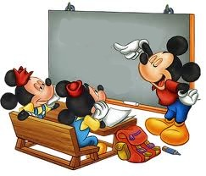
Ko šiandien mokykloje mokosi peliukai?
Peliukų mokykloj,
Už juodų stalelių,
Sėdi daug vaikelių
Su margom knygelėm.
Su margom knygelėm,
Pilnom paveikslėlių:
Du peliukai bėga,
Penkios katės vejas!
Kas per mokykla!
Kas per mokykla!
(Sigitas Geda)
Micė ir Micius klauso,
skaito, rašo.
Notes:
Mokiniai dar kartą prisimena Sigitos Gedos eilėraščio posmelį. Skaitydami sakinį, užrašytą peliukų lentoje, išsiaiškina, kad peliukai mokosi suprasti ir atpažinti sakinyje vienarūšius tarinius.

Slide 4
Vienarūšiai tariniai
Išaiškinkime peliukams, kas yra vienarūšiai tariniai, kaip juos atpažinti ir atskirti sakiniuose?
Nepamirškite laikytis taisyklių:
*Būkite atidūs;
* Prieš atsakydami į klausimus – gerai pagalvokite.
Micė ir Micius klauso,
skaito, rašo.

Slide 5


Peliukai žino, kad veikėjai sakinyje ką nors veikia. Kurie žodžiai parodo, ką veikia Micė ir Micius?
Tik žodis: klauso
Micė ir Micius
klauso,
skaito, rašo.
Tik žodis: skaito
Tik žodis: rašo
Žodžiai: klauso, skaito, rašo

Slide 6



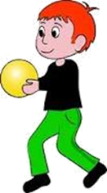
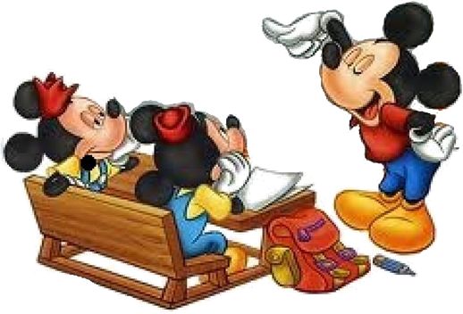
Vienarūšiai tariniai tai ...
Du, trys ar daugiau žodžių viename sakinyje.
Mokinys ,
ir .
Du, trys ar daugiau tarinių viename sakinyje.
Du, trys ar daugiau veiksnių viename sakinyje.
Notes:
Analizuojamas sakinys, užrašytas lentoje.

Slide 7
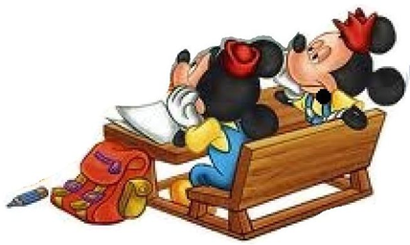
Pažymėk sakinį su vienarūšiais tariniais
Aš tik akimirką žvilgtelėjau į tą pusę.
„Čipolinas“ ir „Buratinas“ yra mano mylimiausios pasakos.
Atsisėdu ir stebiu baravyką.
Miške augo gražus, rudagalvis ir storakojis baravykas.

Slide 8
Pažymėk sakinį su vienarūšiais
tariniais
Po gražaus, šilto ir ankstyvo pavasario prasidėjo priešpjūtinis metas.
Mykoliukas kaip įgeltas, krauna, mina, braukia, triūsia, pluša.
Atrodė, kad už tokį pinigą galėjome įsigyti armoniką, dviratį ar lėktuvą.
Kalbame apie žemę ir jūras, apie ežerus ir upes.

Slide 9
Pažymėk sakinį, kuriame yra
trys vienarūšiai tariniai
Rudasis Nykštukas keptuvėje spirgėjo ir šūkčiojo.
Kiškis pasikasė nosį, nusičiaudėjo ir užmigo.
Berniukas bėga iššluotais takais, šokinėja per balas.
Mūsų klasė didelė, o aš sėdžiu pačiame gale.
Notes:
Aptariami visi sakiniai, kokie tariniai yra juose.

Slide 10


Įsidėmėk !
Vingiuota linija
Nurodydami tarinius,
juos sakinyje
pabraukiame ...... linija
Dviguba linija
Vientisa linija

Slide 11
Kurie vienarūšiai tariniai tinka lentoje užrašytam sakiniui?
Išdykauja, liūdi ir žaidžia.........
,
ir
Išskrenda, ilgisi ir sugrįžta.......
viso pasaulio
vaikai.
Augina, nokina ir kvėpuoja.......
Notes:
Galima sugalvoti sakinių ir kitoms duotoms vienarūšių tarinių sakinių pradžioms.

Slide 12
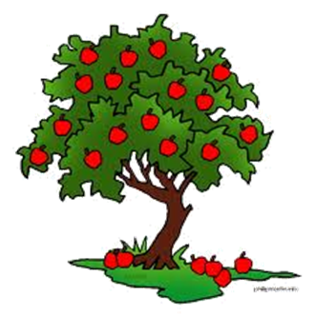
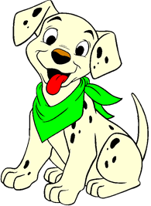
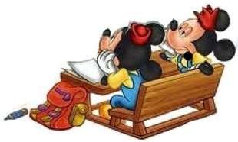
Ta pačia spalva apibrėžk piešinėlį
ir jam tinkančius tarinius
ošė
rašė
ėdė
mokėsi
galvojo
lojo
lekavo
lingavo
nokino
Notes:
Apibrėžę, vaikai gali žodžiu sudaryti sakinius su vienarušiais tariniais.

Slide 13
Pabrauk sakiniuose vienarūšius tarinius
Atsisėdu ir stebiu kaip močiutė kepa pyragus.
Nykštukai slepiasi, išsisukinėja ir bėga nuo žmonių.
Rudenį bręsta ir prinoksta visi vaisiai ir daržovės.
Aš ateisiu, prisėsiu ir nuspalvinsiu vaivorykštę.
Jei pamatyčiau skęstantį žmogų, šokčiau jį gelbėti.
Aš jau moku skaityti, rašyti ir skaičiuoti.

Slide 14

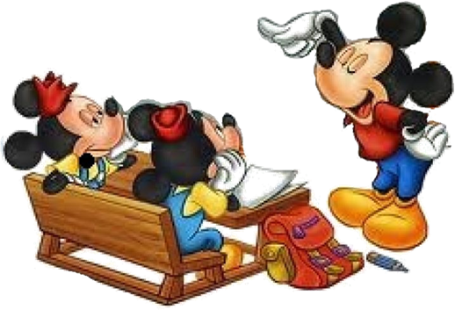
Prisimink, kaip skiriami vienarūšiai tariniai
Tinkama intonacija
Įsidėmėkite !
Peliukai mokykloje klauso, skaito ir rašo.
Kableliais
Žodeliu „ir“
Visi atsakymai teisingi

Slide 15







Kuri schema tinka sakiniui :
Peliukai mokykloje klauso, skaito ir rašo.
a
,
,
.
Kitos sakinio dalys
a
Tariniai
a
ir

Slide 16


Trys pabrauktieji sakinio žodžiai atsako į klausimą ką veikia?, todėl jie yra...
Vienanariai tariniai
Kaštonai bręsta, noksta ir krinta iš
dygių kevalų.
Vienarūšiai tariniai
Vienaveiksmiai tariniai

Slide 17

Peliukai pamoką išmoko. O tu?
Įsivertink, ar atpažįsti sakiniuose vienarūšius tarinius?
Taip! Visada!
Šaunuoliai !
Dažniausiai!
Tik kartais suklystu.
Man dar sunku.

Slide 18
Šaltiniai :
,,Pupa“ lietuvių k. vadovėlis 3 kl. I dalis. ,,Alma littera“, Vilnius, 2007.
„Pupa“ lietuvių kalbos pratybos ir dalomoji medžiaga 3 kl. I dalis.
http://pda.privet.ru/post/98361706
http://lt.wikiquote.org/wiki/
http://mintys.lt/pamokymai/
http://ualgiman.dtiltas.lt/vienaruses_sakinio_dalys_st.html
http://disney-clipart.com/mickey-mouse/mickey-mouse/Mickey-School-blackboard.jpg
http://0.tqn.com/d/webclipart/1/0/l/h/1/pleaf2s.gif

